Slide 1


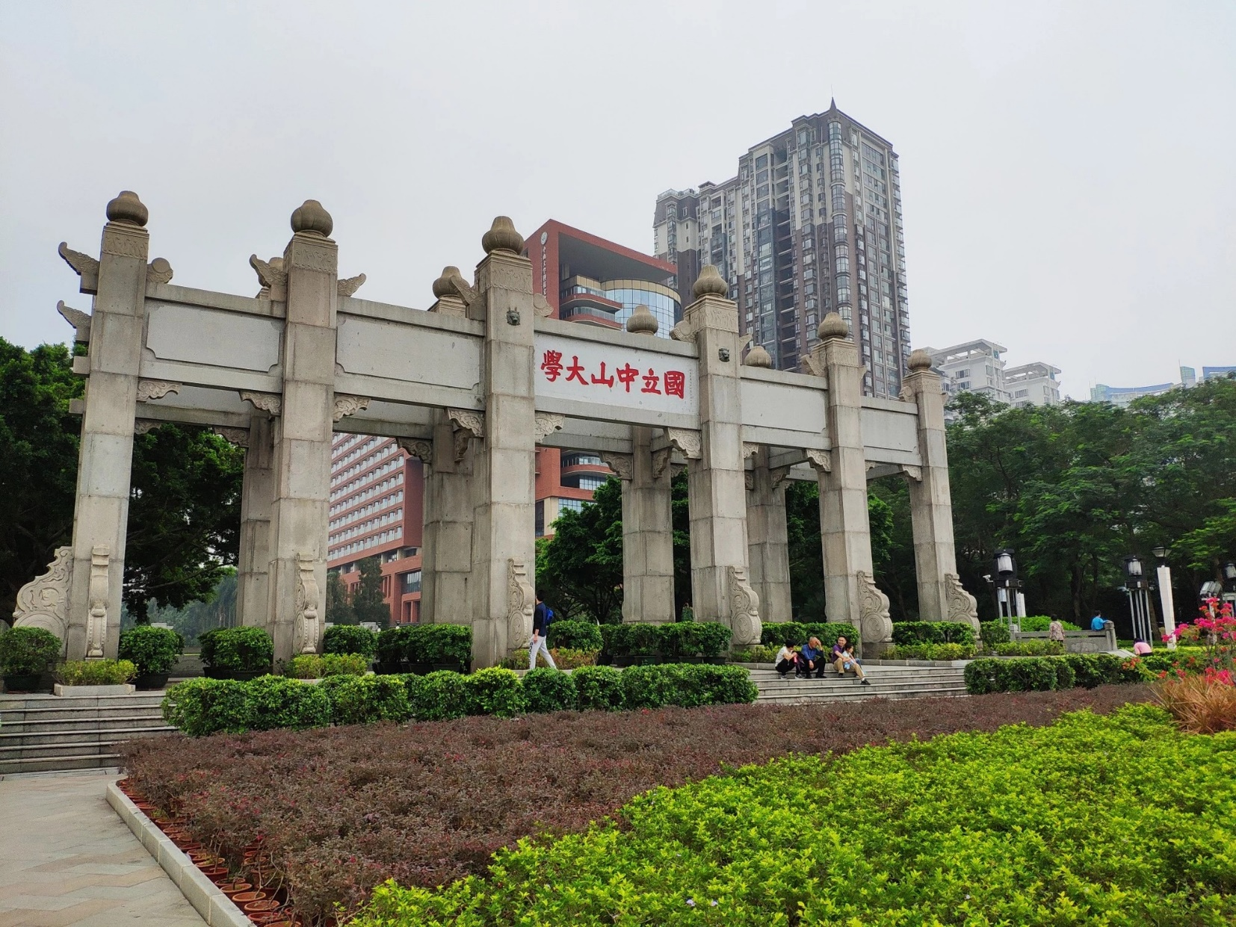
Suno Ai
第一部分：刘焜盛
第二部分：周育林
第三部分：陈欣宇
Notes:
PPT作者请关注公众号壹课，请尊重原作者。

Slide 2
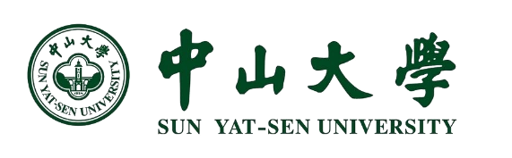
1
简单介绍
Notes:
PPT作者请关注公众号壹课，请尊重原作者。

Slide 3

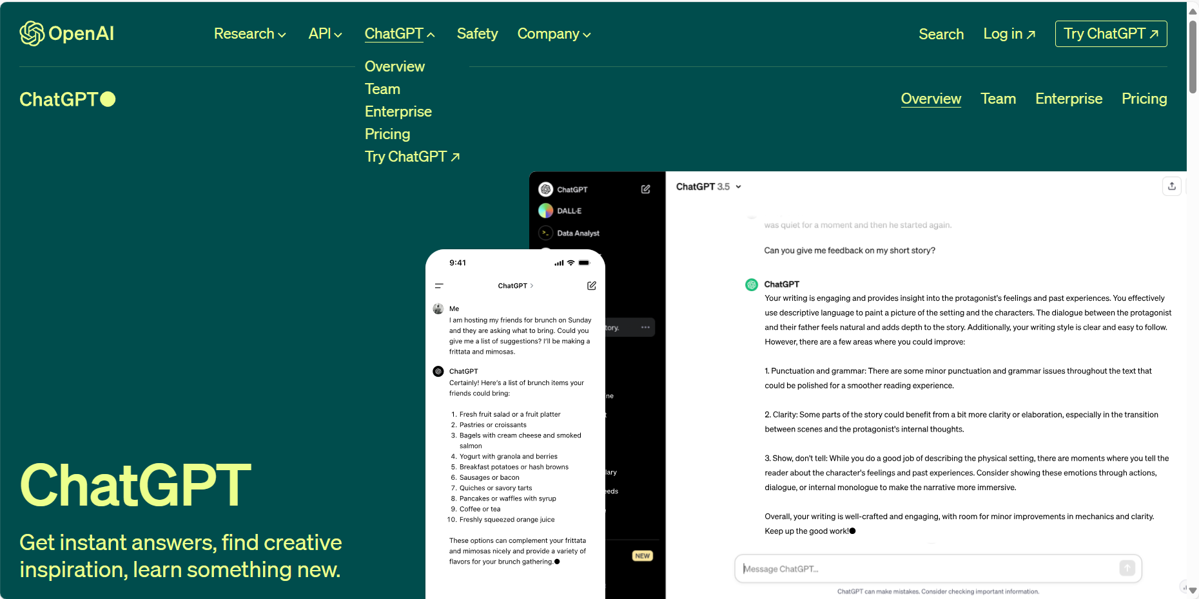
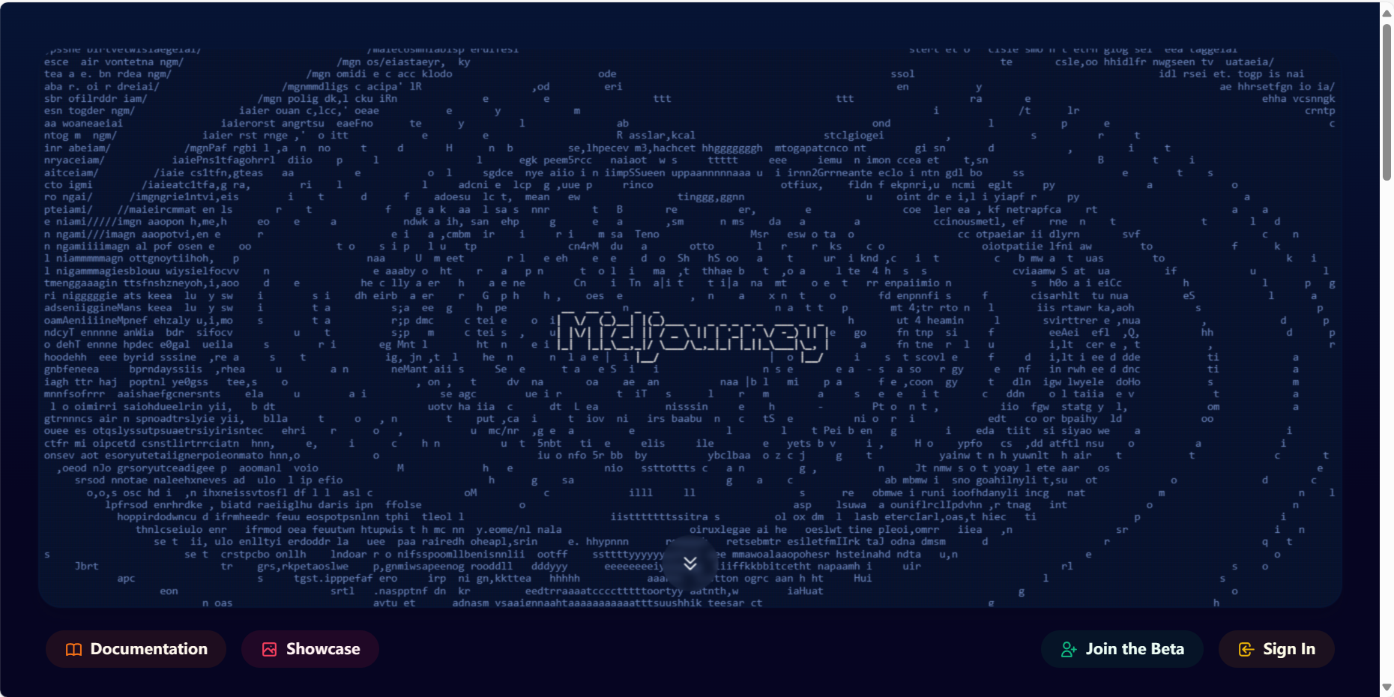
1
简单介绍
自从 ChatGPT 在 2022 年底爆火以来，我们已经看到 AI 生成的诸多艺术创作成果。
比如ChatGPT只需输入几段文字就能生成围绕指定中心，具有一定逻辑的大段文章。
Midjourney只需几个提示词和命令就能绘制各色图片。
他们的火爆有一个共同点，就是使用者无需对大模型有任何了解，只需要提供简单的输入，就能得到差强人意，甚至是超出自身水平的结果。

Slide 4
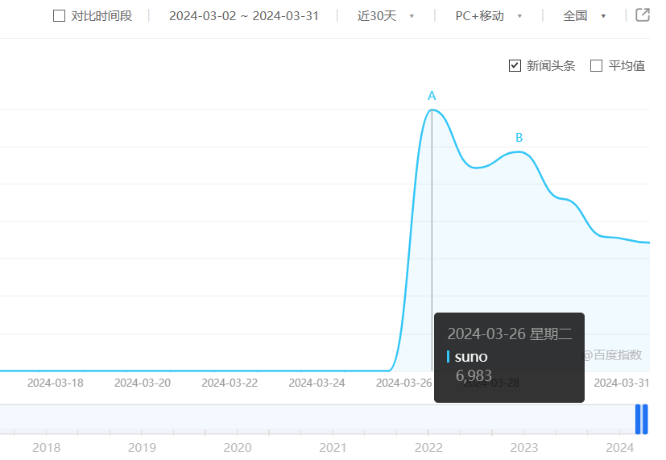
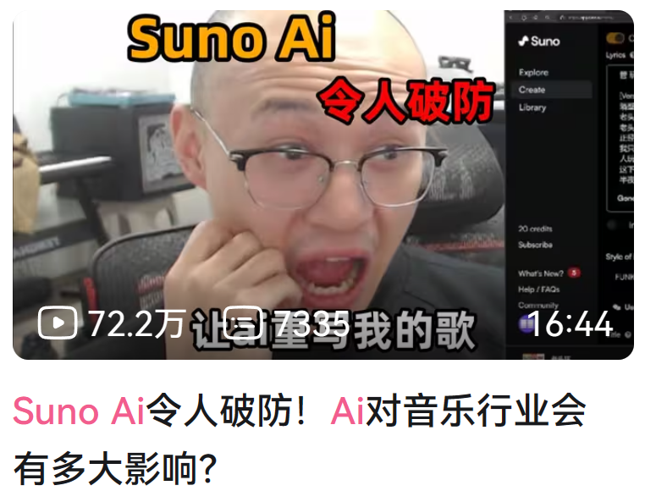
1
简单介绍
最近， AI 搞创作的风终于吹到了「歌曲生成」领域，一款名为 Suno 的 AI 驱动的歌曲生成器在网络上十分火热。
其实此前陆续推出的 AI 音乐生成器并不少， 但只有 Suno 可以被称为「音乐界的ChatGPT」，其与众不同之处在于，它可以根据简单的提示创建从歌词到人声和配器的所有内容，而这一切仅需几分钟甚至是几秒钟。
Notes:
PPT作者请关注公众号壹课。PPT作者请关注公众号壹课，请尊重原作者。

Slide 5
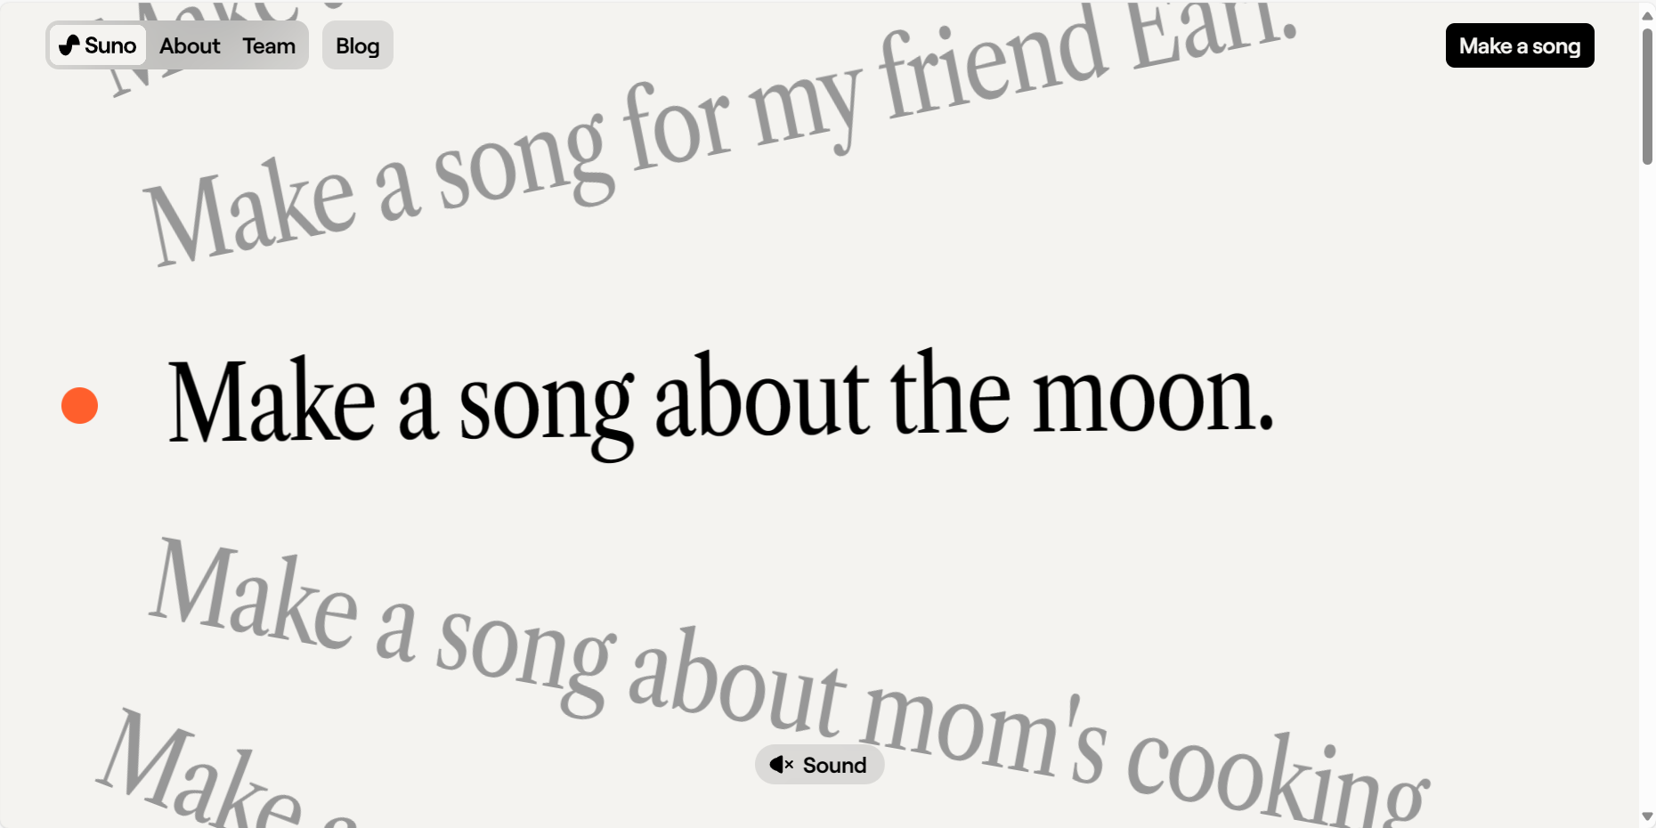
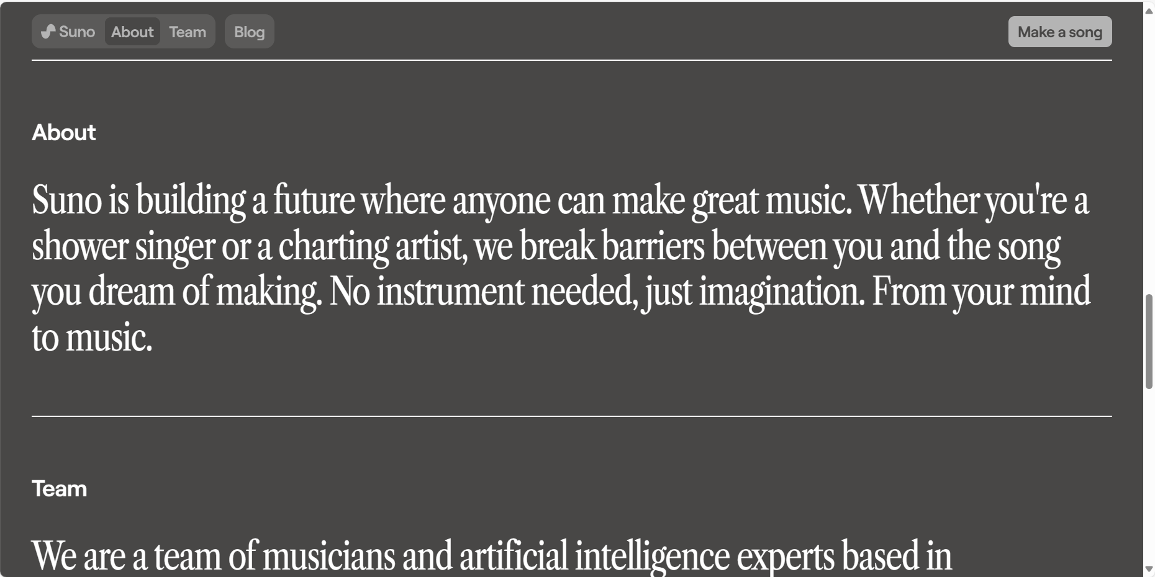
1
正式介绍
2024 年 3 月 22 日， AI 初创公司 Suno AI 推出了第一款可制作「广播级」的音乐生成模型——V3。通过简单的提示词，结合Suno V3 中丰富的音乐风格和流派选项，如古典音乐、摇滚、电子等，用户可在几秒的时间内创作出 2 分钟的完整歌曲，其中包含前奏、主歌、副歌、歌词、结尾等必备元素。
Notes:
PPT作者请关注公众号壹课。

Slide 6
2
如何使用Suno AI
———“傻瓜式”操作，一分钟生成两首歌
Notes:
PPT作者请关注公众号壹课，请尊重原作者。

Slide 7
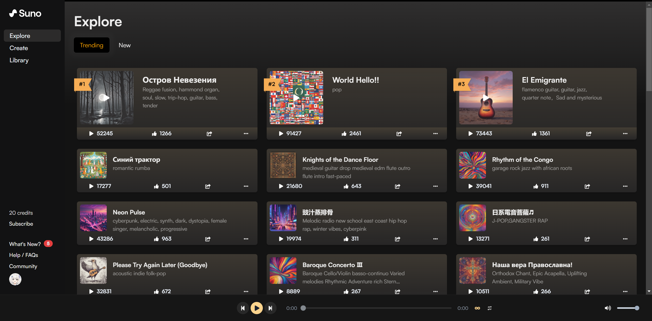
2
如何使用Suno AI
Suno AI主界面
Notes:
PPT作者请关注公众号壹课。PPT作者请关注公众号壹课，请尊重原作者。

Slide 8
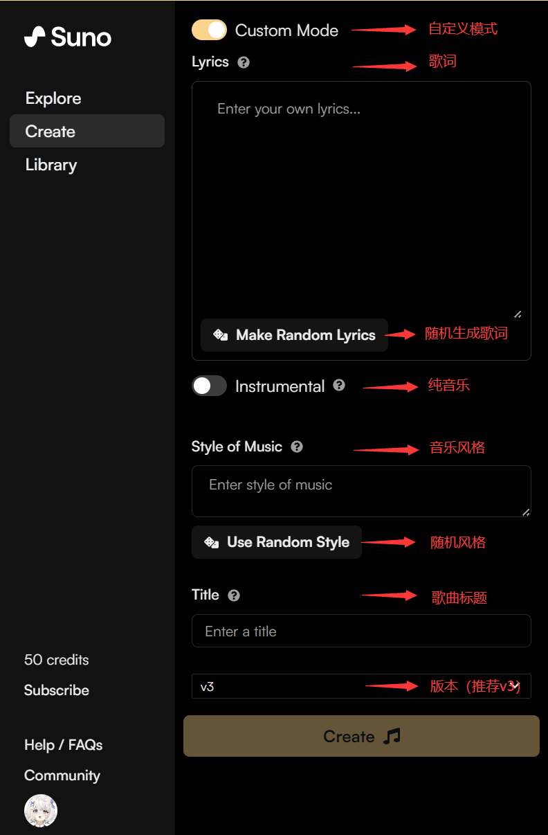
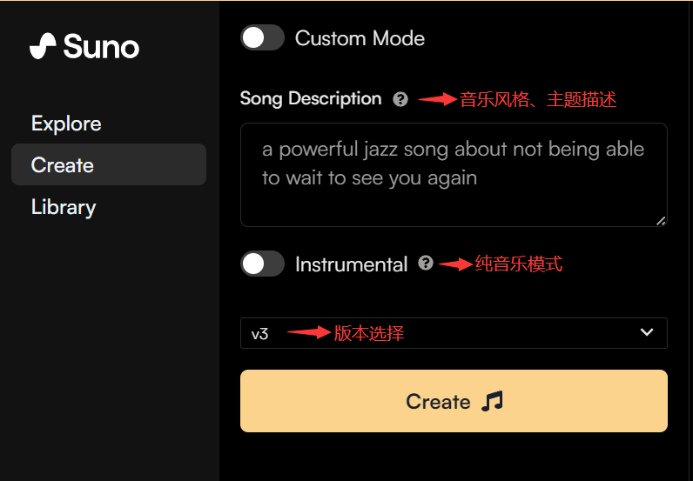
2
如何使用Suno AI
Suno 平台目前支持两种歌曲生成模式，包括提示词引导模式和自定义模式。
Notes:
PPT作者请关注公众号壹课。PPT作者请关注公众号壹课，请尊重原作者。

Slide 9
2
如何使用Suno AI
在提示词引导模式中，用户可以写下一句对音乐主题和风格的描述，点击生成，等待几分钟即可得到两首相同主题但歌词和旋律相异的歌曲或纯音乐。
提示词引导模式
Notes:
PPT作者请关注公众号壹课。PPT作者请关注公众号壹课，请尊重原作者。

Slide 10
2
如何使用Suno AI
在自定义模式中，用户可以自己填写歌词、曲风、歌曲标题等内容，填写得更详细、专业时即可生成更加个性化且完整的歌曲。
自定义模式
Notes:
PPT作者请关注公众号壹课。PPT作者请关注公众号壹课，请尊重原作者。

Slide 11
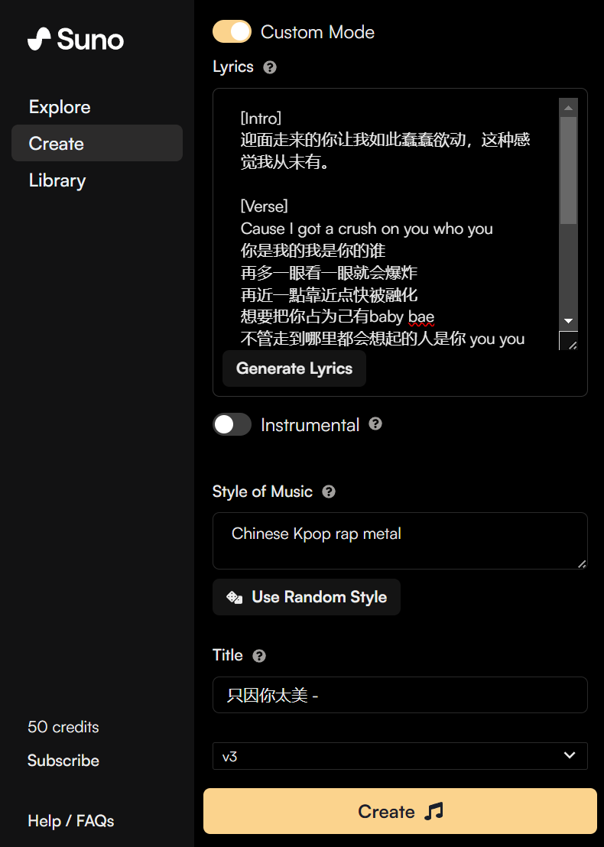
2
如何使用Suno AI
A simple case
Notes:
PPT作者请关注公众号壹课。PPT作者请关注公众号壹课，请尊重原作者。

Slide 12
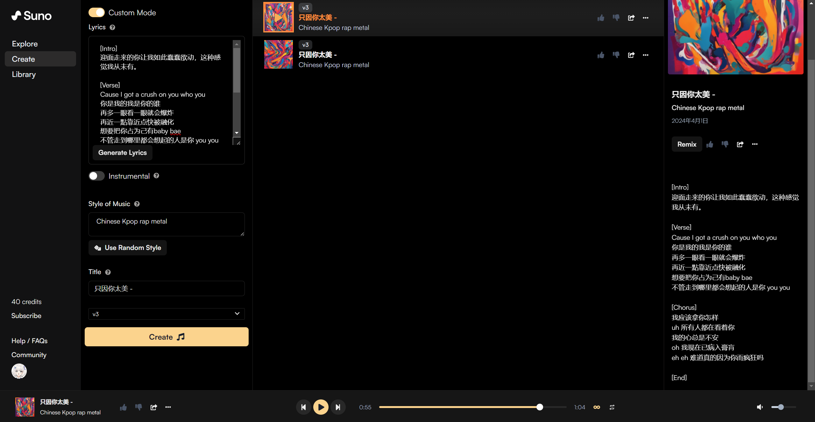

2
如何使用Suno AI
https://app.suno.ai/song/5f09dc97-759f-4189-ac7b-7ee48cd374f2
Notes:
PPT作者请关注公众号壹课。PPT作者请关注公众号壹课，请尊重原作者。

Slide 13
3
AI 热潮冲击声乐领域下的思考

Slide 14
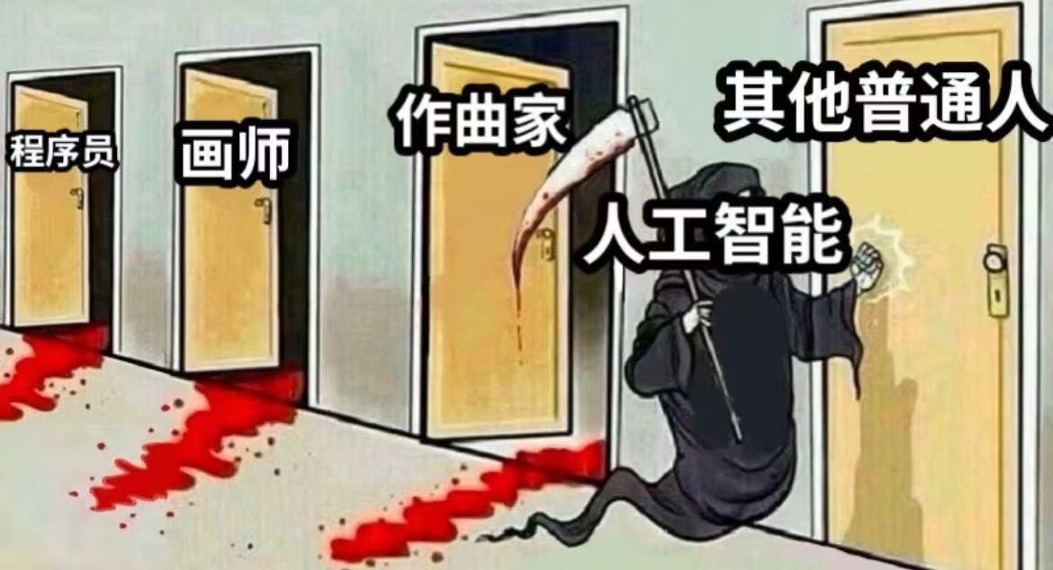
3
抢饭碗问题
Suno降低了音乐创作门槛，通过简单操作就可以在短时间内生成大量作品，
使得人人都有机会参与，导致音乐创作竞争更加激烈。
Suno无法取代乐队这种需要团队合作的音乐种类，也不会影响知名音乐人的饭碗。
不过能够替代掉大部分喜欢批量写歌的公司和一些把音乐当伴奏的领域，将迅速被AI取代，比如广告配乐、环境音乐、影视配音，甚至一些同质化的网络歌手和短视频神曲。

Slide 15
3
同质化现象
当权力泛化，人人入局，粗制滥造、毫无特色的音频可能如同无脑的“口水歌”内容一样刷屏各媒体平台。
同质化
缺乏特色
泛用

Slide 16
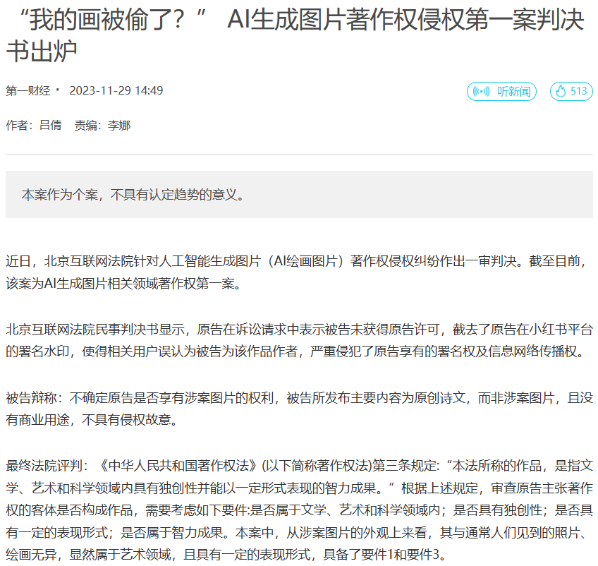
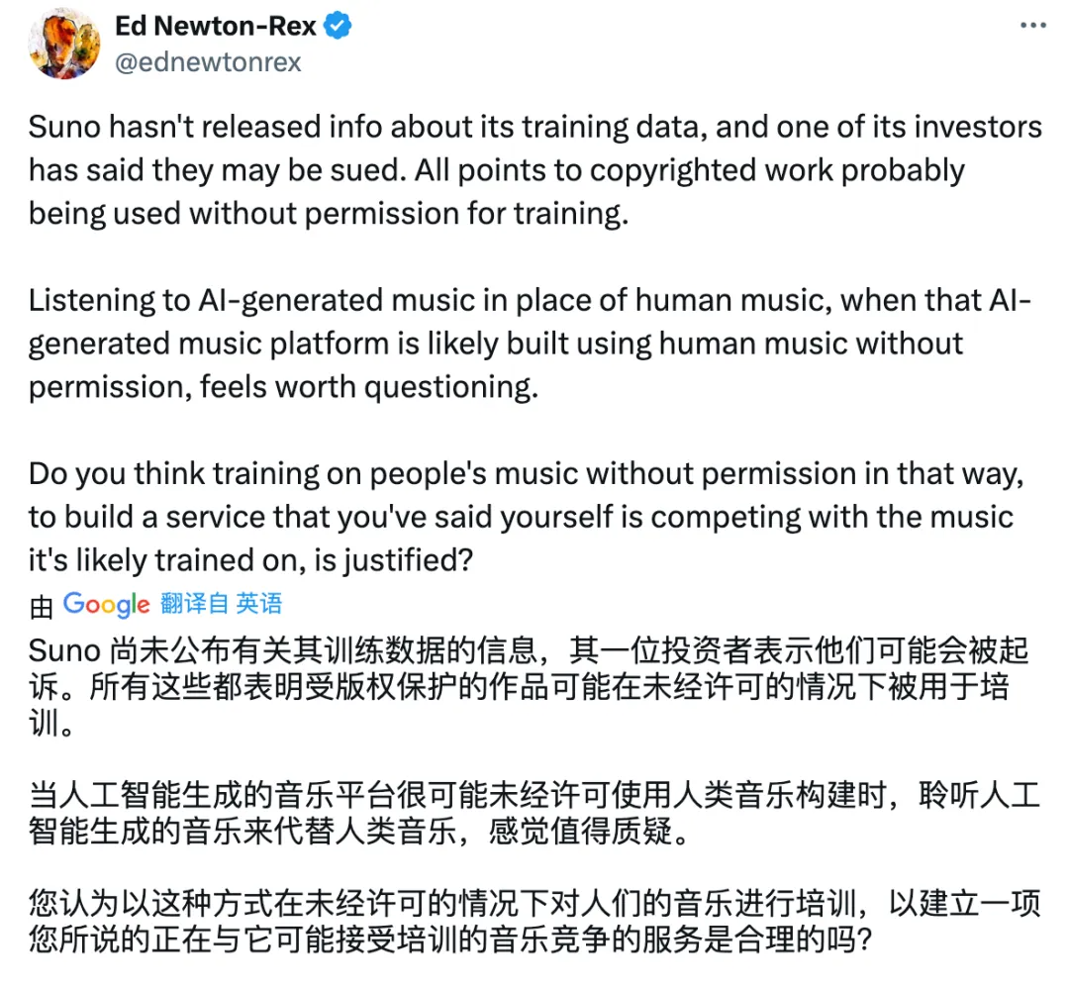
3
版权问题
生成作品的版权
Suno 并未公布过任何训练细节

Slide 17
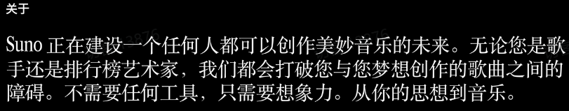
3
总结
Suno虽好，但不必神化
局限性
虽然Suno等AI音乐工具歌词拓展能力很强，曲风也多变，但也存在着一些局限性。比如在处理时长较长的作品、理解语言的复杂性、音乐分轨等方面可能存在问题，无法完全取代人类声乐创作的复杂性和深度。
音乐价值：情感表达与沟通、创造力
暂时很难达到人类音乐表达情感的真实性和深度；且模型的创造力取决于训练样本，容易造成千篇一律的旋律，在创新性上难以达到人类水平。
促进作用
比如将利用AI技术和人的创意相结合，更高效地创作优质音乐；AI工具的使用对音乐的教育和培训也会有很大作用。

Slide 18
THANKS
谢谢大家
Notes:
公众号壹课

